Slide 1

Электронная библиотека
Объектно-ориентированное программирование
Иванов Никита
группа 4932

Slide 2

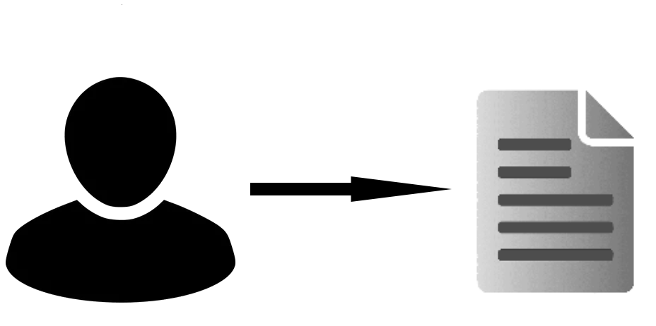
Предметная область

Slide 3
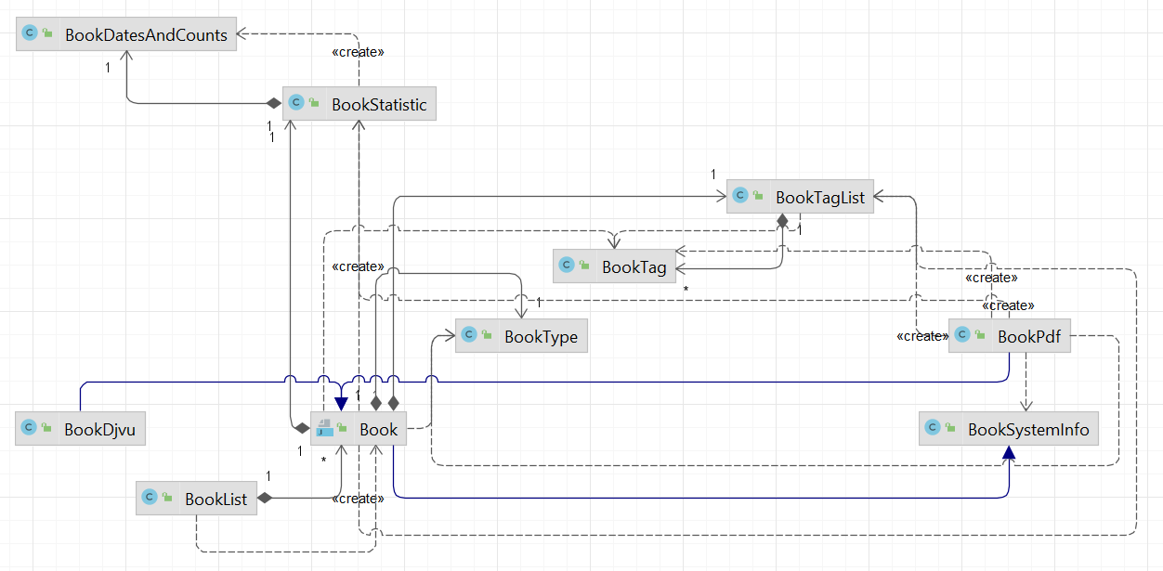
Диаграмма классов сущностей

Slide 4
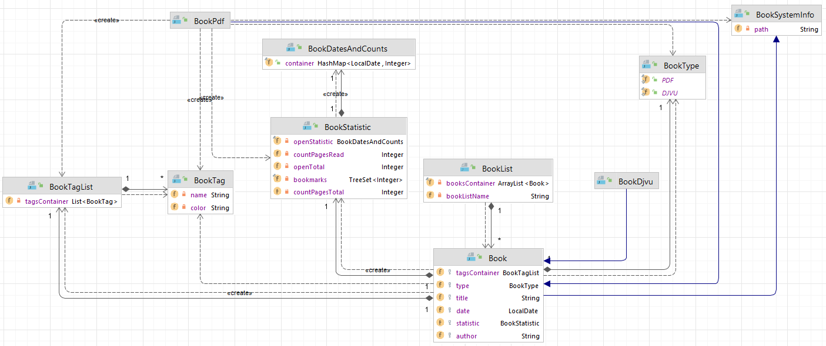
Диаграмма классов сущностей

Slide 5
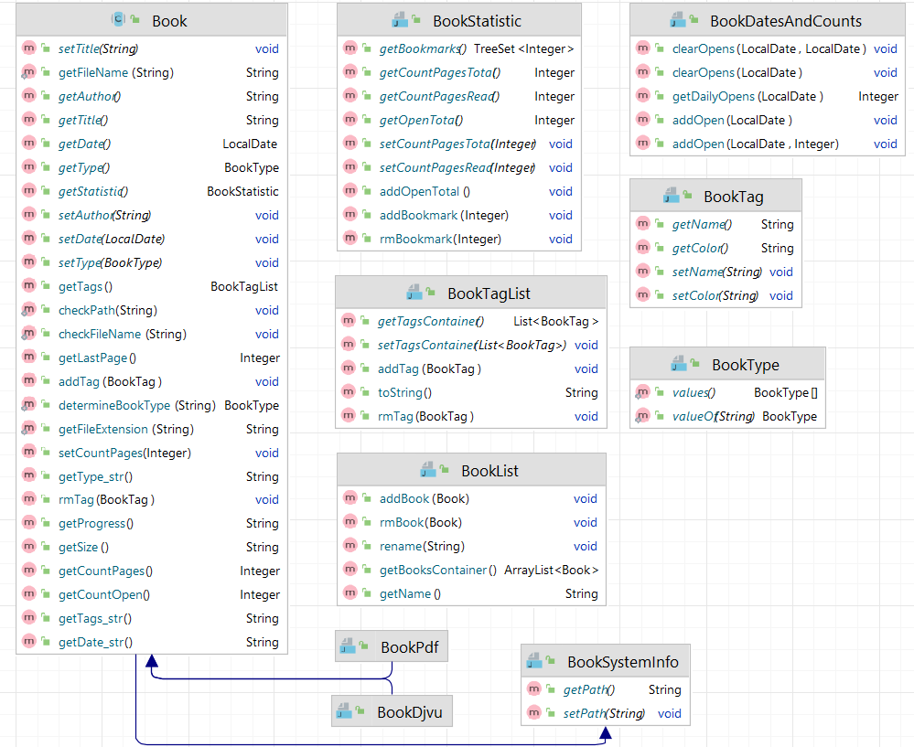
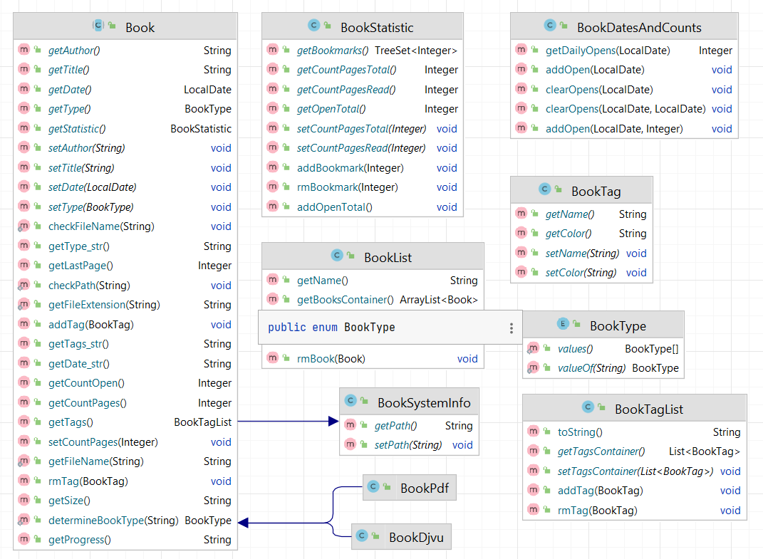
Диаграмма классов сущностей

Slide 6
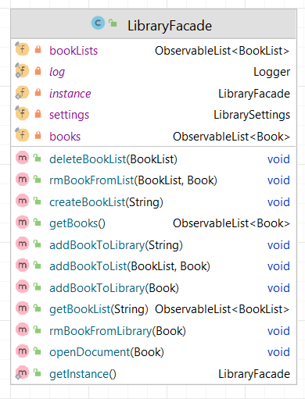
Паттерны
Фасад
Синглтон

Slide 7
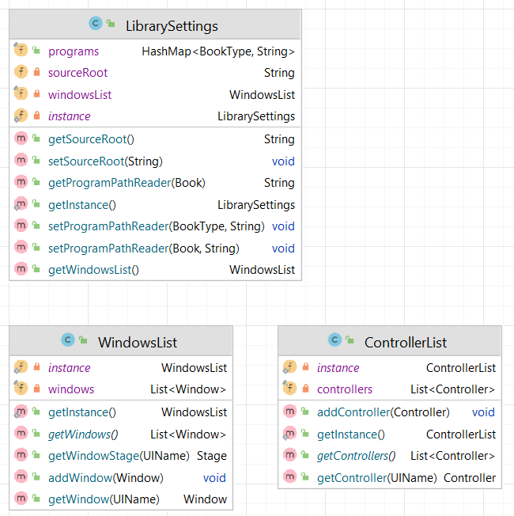
Паттерны
Синглтон

Slide 8
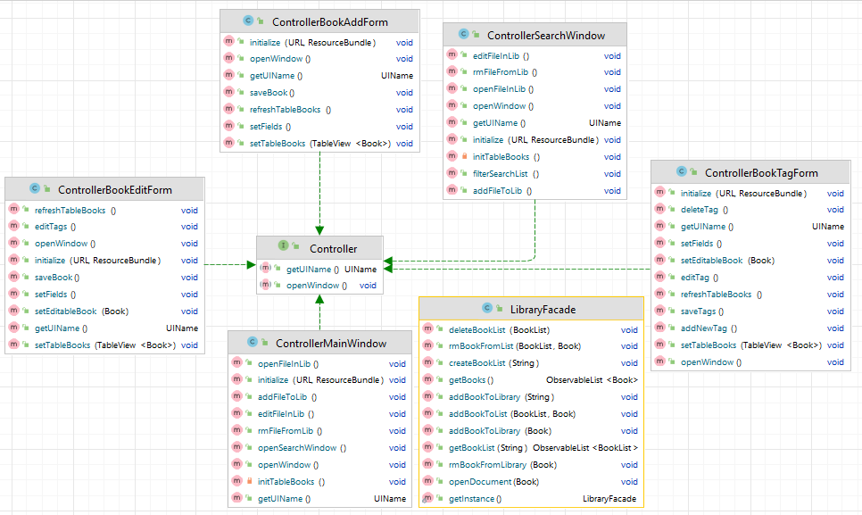
Управляющие классы

Slide 9
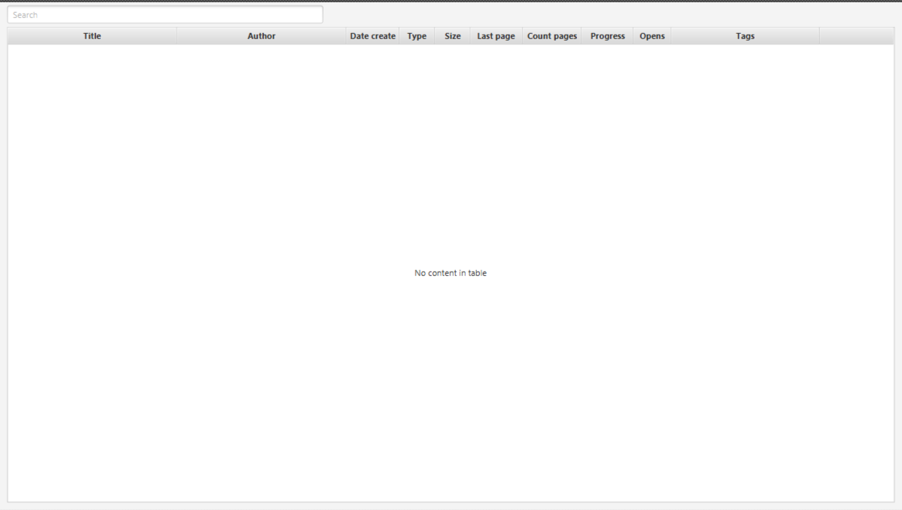
Интерфейсы – окно поиска

Slide 10
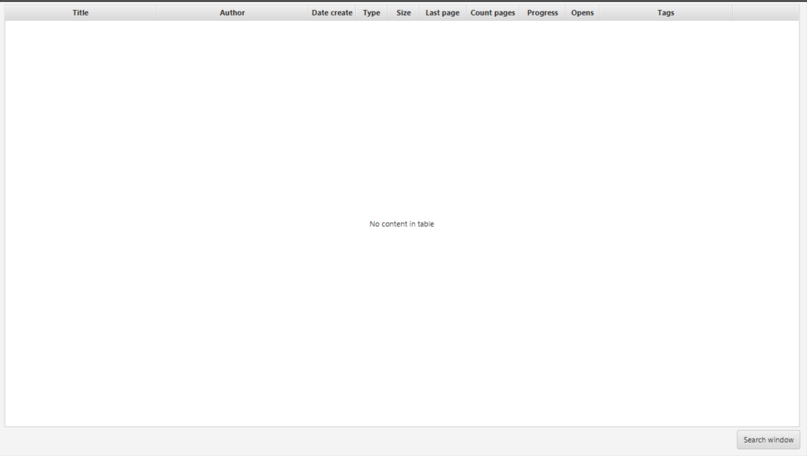
Интерфейсы – главное окно

Slide 11
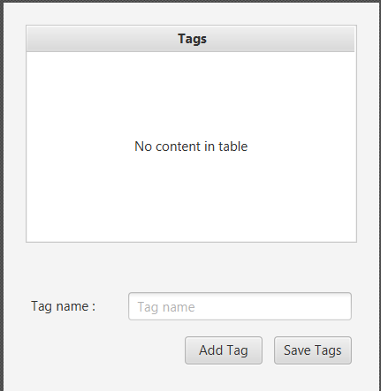
Интерфейсы – редактирование тегов

Slide 12
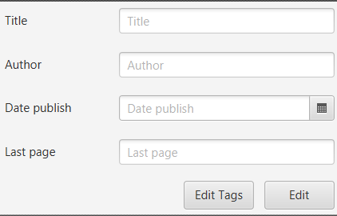
Интерфейсы – редактирование книги

Slide 13
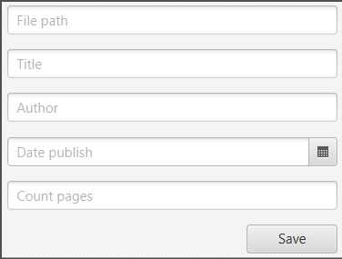
Интерфейсы – добавление книги

Slide 14
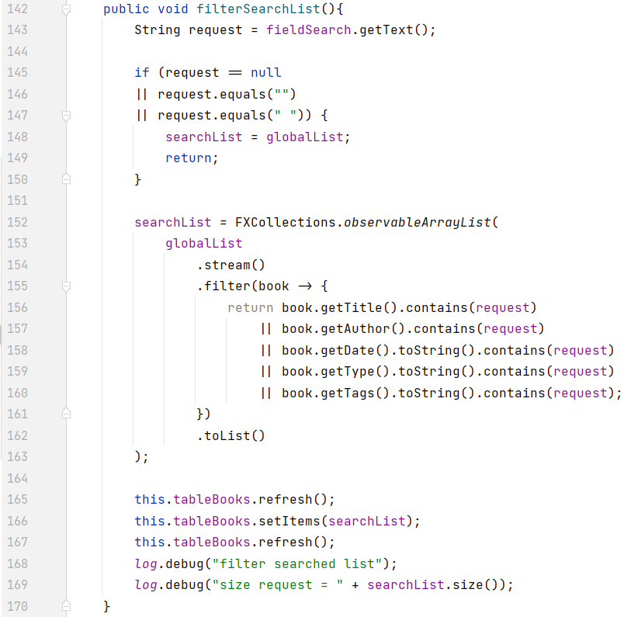
Программирование основных методов
Функция фильтрации содержимого таблицы

Slide 15
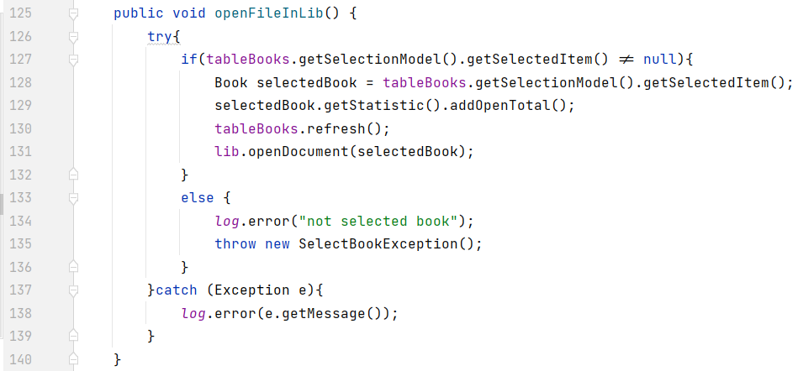
Программирование основных методов

Slide 16
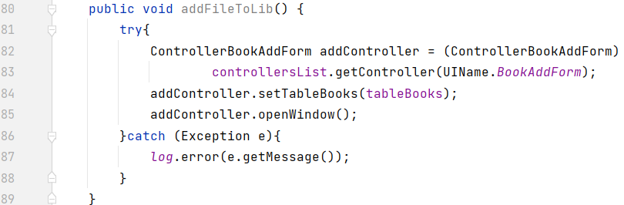
Программирование основных методов

Slide 17
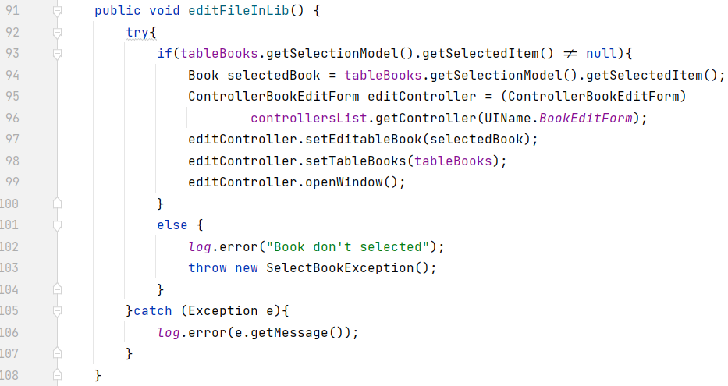
Программирование основных методов

Slide 18
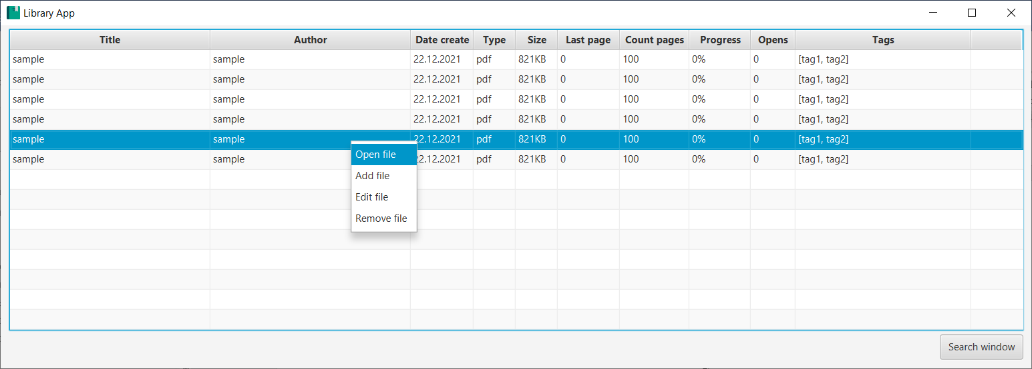
Вызов контекстного меню

Slide 19
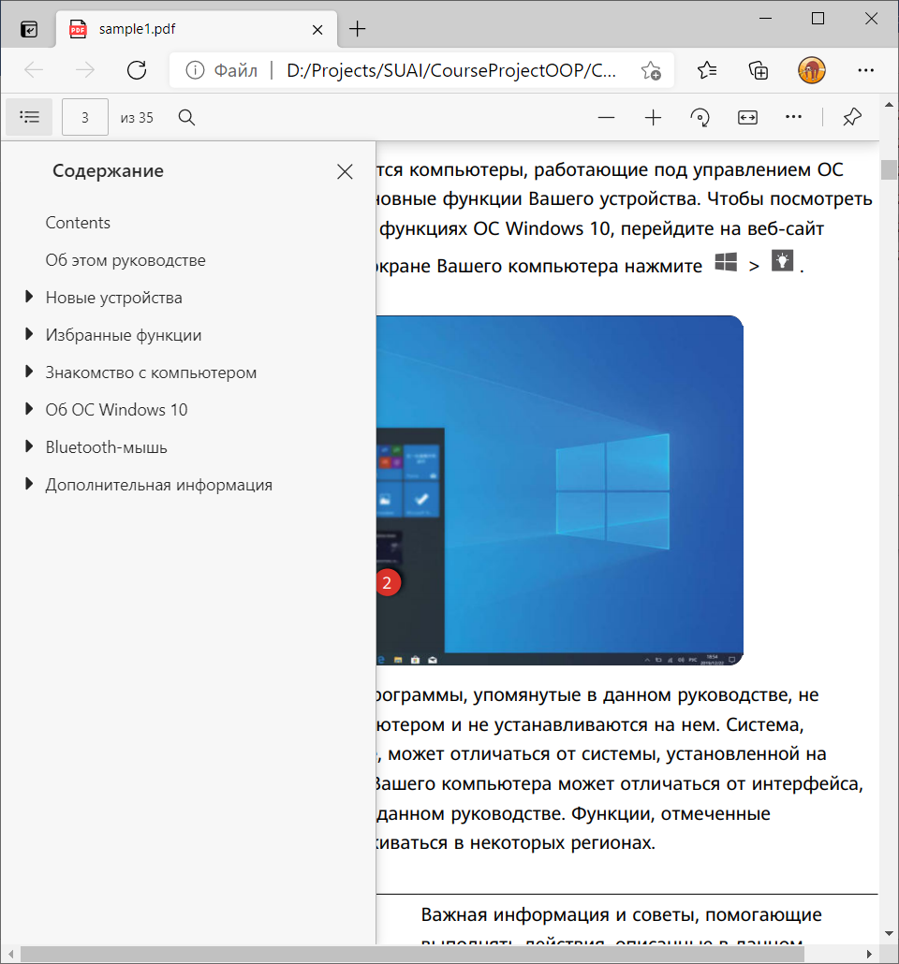
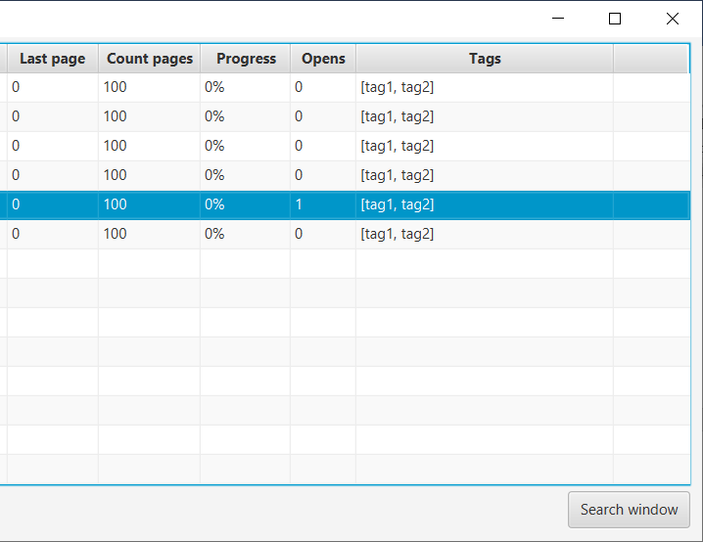
Выбор опции «Открыть файл»
Количество открытий файла изменилось

Slide 20
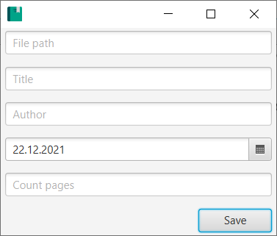
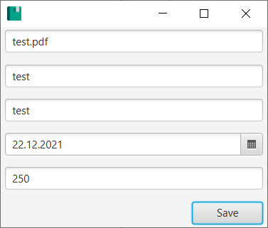
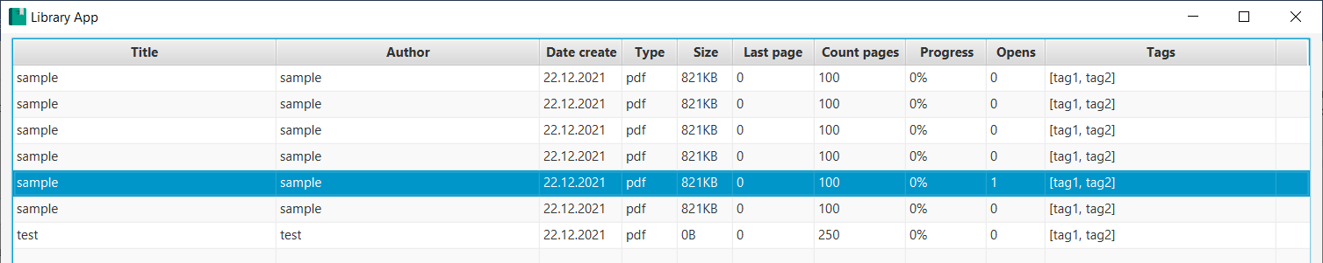
Выбор опции «Добавить файл»

Slide 21
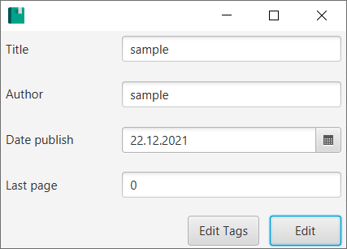
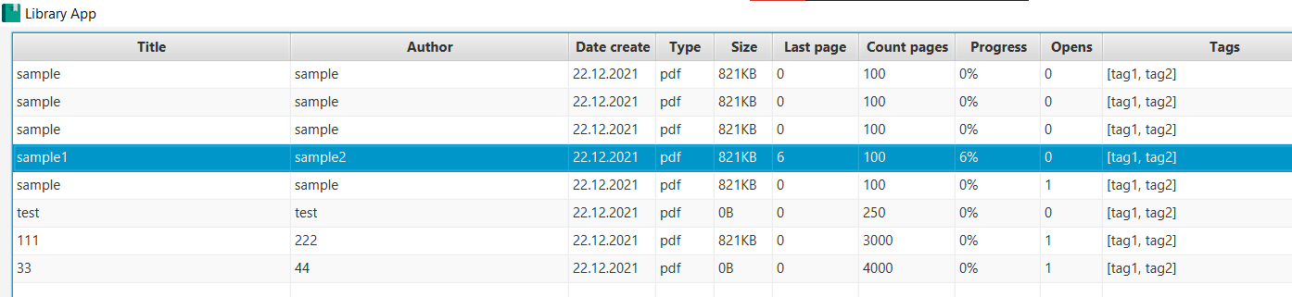
Выбор опции «Редактирование книги»

Slide 22
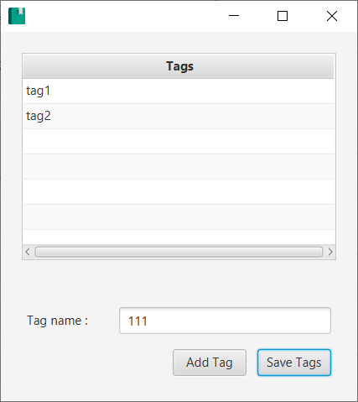
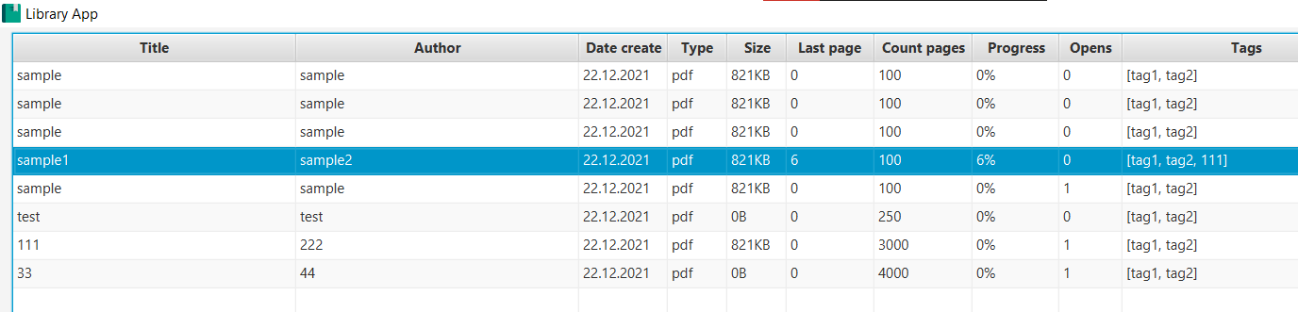
Открытие окна редактирования меток (в меню редактирования книги)

Slide 23
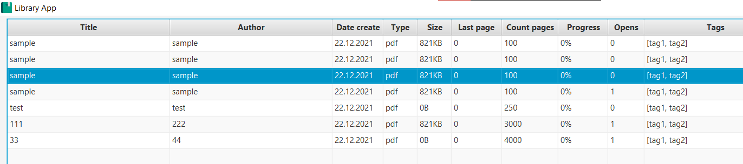
Выбор опции «Удаление» для книги с новым тегом

Slide 24
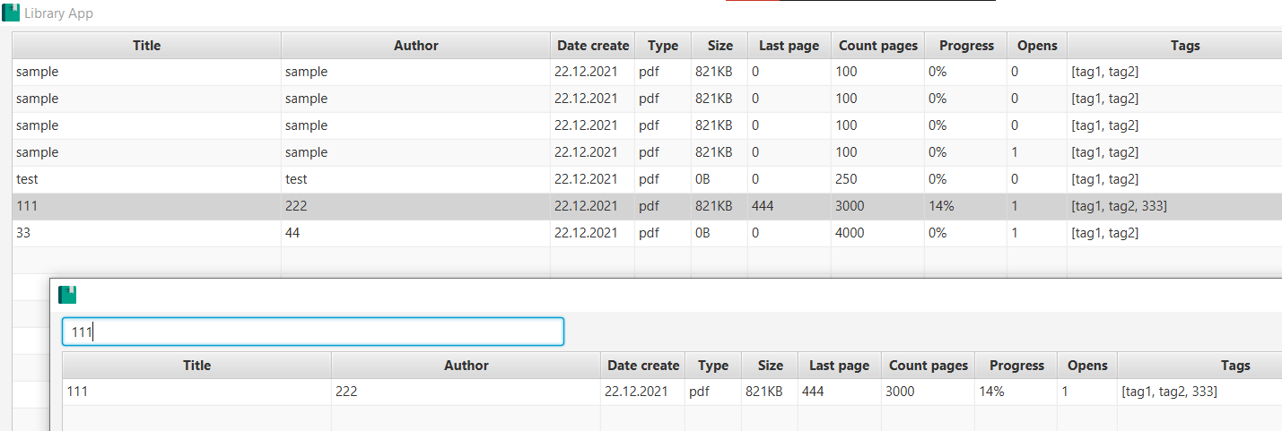
Поиск информации в библиотеке

Slide 25
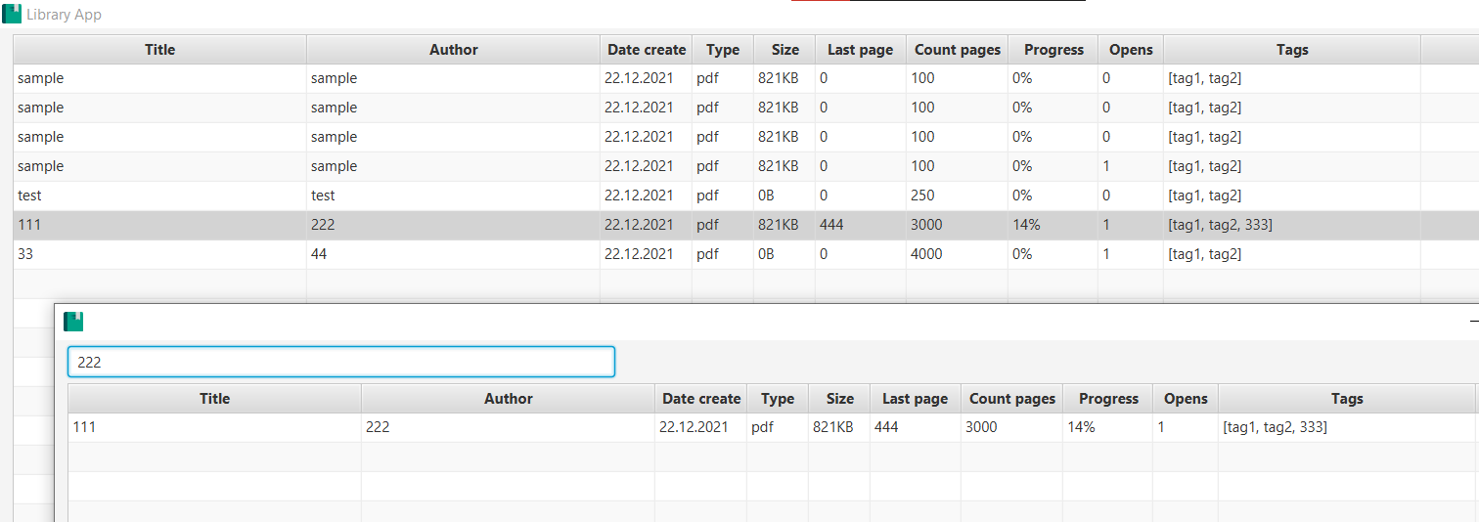
Поиск информации в библиотеке

Slide 26
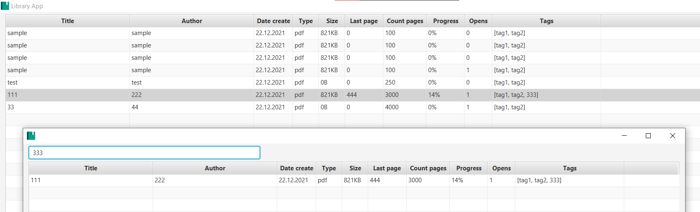
Поиск информации в библиотеке

Slide 27
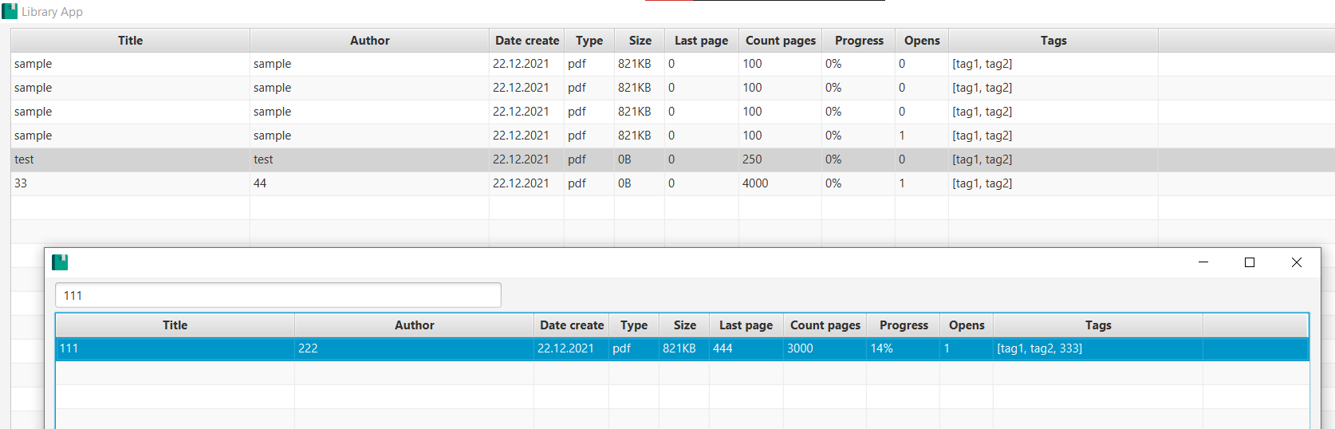
Поиск информации в библиотеке
Удаление книги из окна поиска

